Slide 1

C++语言点选讲以及SunList初步
东营市第一中学 孙翊轩

Slide 2
目录
前置基础：
语言点
引用/auto/指针/重学迭代器
结构派生/构造函数重载
结构体快速构造/pair
Std::move
Lambda
Range for
*this及使用
链表
STL链表
正式内容：
线段树可以解决什么?
Level1:区间平推单点查询
数组孙表(Insert/Find)
Level2:区间平推区间查询
链式孙表(Get/Query)
Level3:区间操作区间查询
孙表进阶(Add/Sort)
优化
原地裂解
自身整理

Slide 3
前置基础

Slide 4
语言点
OI为什么要讲额外的语法？
大家可能觉得这些都是都是做项目才需要的。
这些语法点如果不讲，可能在大家的OI生涯里面这辈子都不会学，但是学一学真的会感觉写一些操作的时候方便很多。
有些东西，还是弄明白好。
C++11中加入了很多很好用的语法和模板，我从当中精简了OI可能会用到的很多东西，加上之后我们讲的数据结构也会用到，所以要讲。
内容有一点小多…但是都很简单

Slide 5
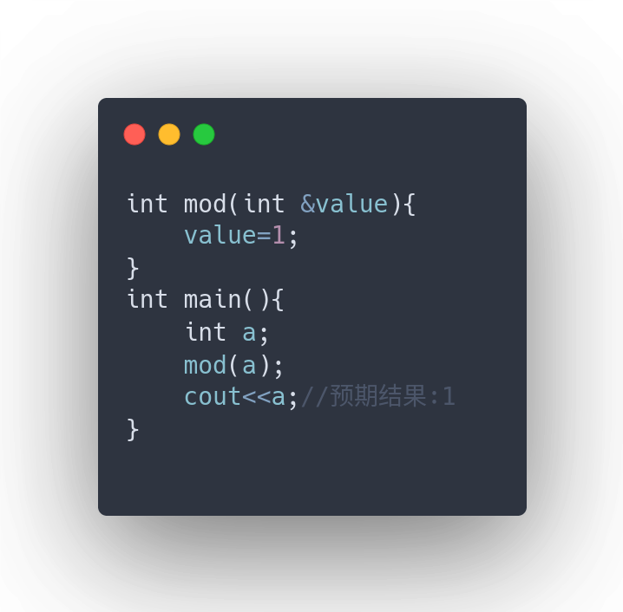
引用
相信大家在函数传实参的时候都会这样做：
a的值在mod函数内被实际的改变。
这实际上不是所谓“取值地址符”
这个东西叫做“引用”

Slide 6
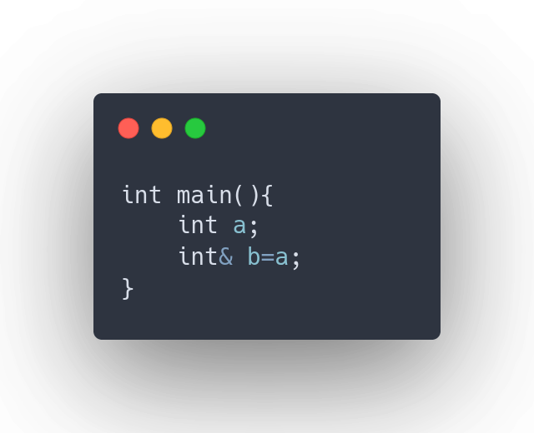
引用
引用是原变量的别名。
引用和指针不一样
开引用的方式是：
类型名字+& 名称=原变量;
在下图中，b是a的引用。
引用的变量存在如下性质:
只是给原来的变量换了个名字，修改引用变量也会修改原变量。
引用变量不会占用多余的空间，在内存中只会存储一个非常小的指示符号。
在原变量被销毁之后，引用的值也会对应消失。

Slide 7
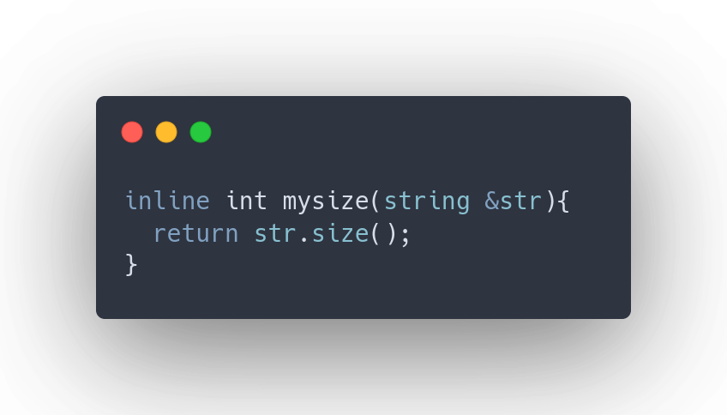
引用
应用1：
函数传参时传递引用，引用修改的是原来的变量，实现了传递“实际参数”。
应用2：
传递STL容器/类/结构体的时候使用形参会发生复制，时间复杂度很难接受。
但是如果只是想访问值，可以传递引用，直接把值拿过来用，反正你也不修改它。

Slide 8
auto语法
很简单，把auto当成一个类型就可以。
auto 变量名=值;
auto关键字会根据你的值的类型推导这个变量名的数据类型，因此值必须有！
OI中常被用作复杂类型名的代替，这个接下来我们讲迭代器会说到。

Slide 9
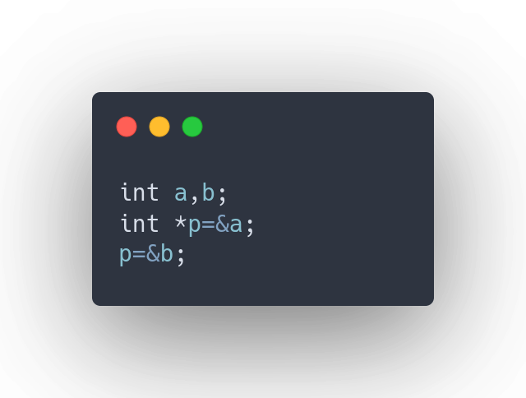
指针
前面已经说过了指针和引用不一样。
指针是一个指向地址的变量类型。
定义:
类型* 指针名; 或者 类型 *指针名;
指针可以通过取地址符指向实际变量的地址：

Slide 10
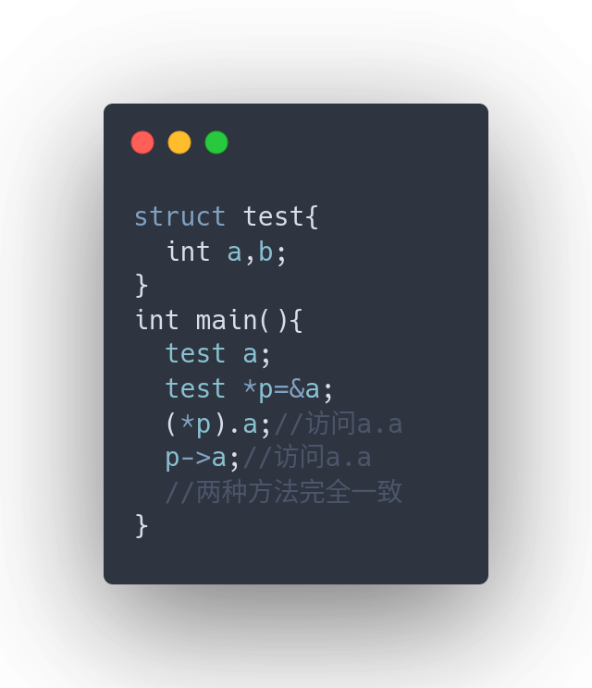
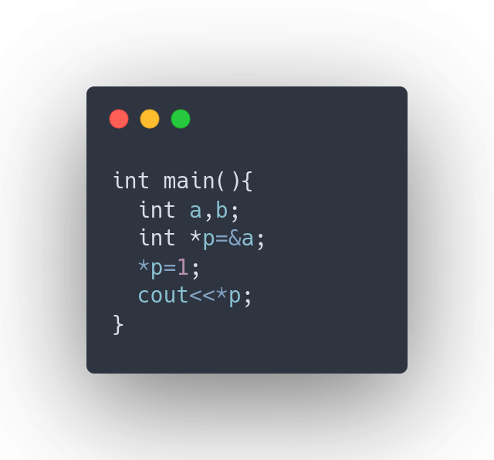
指针
应用:
通过指针可以访问和修改指向的元素，使用一个解引用运算符。
对于指向结构体的指针，可以这样做：

Slide 11
指针
应用
因为指针只是一个指向地址的变量，所以固定占用4字节。指针和原来的变量没有关系，只和自己指向的内存有关系。
指针用的很少，所以我们就说这么多，主要是给迭代器打打基础。
指针还可以动态分配内存，这方面的东西我们放在课件的最后讲。
平常不要使用指针，可以用引用尽量使用引用，如果你不想RE。

Slide 12
重学迭代器
这里的迭代器是狭义迭代器
OI中的迭代器指的是“STL”容器的迭代器。
迭代器只是一个指针的封装，是为了更方面更遍历的访问 STL容器。
迭代器的类型非常复杂，所以我们一般使用auto推导。

Slide 13
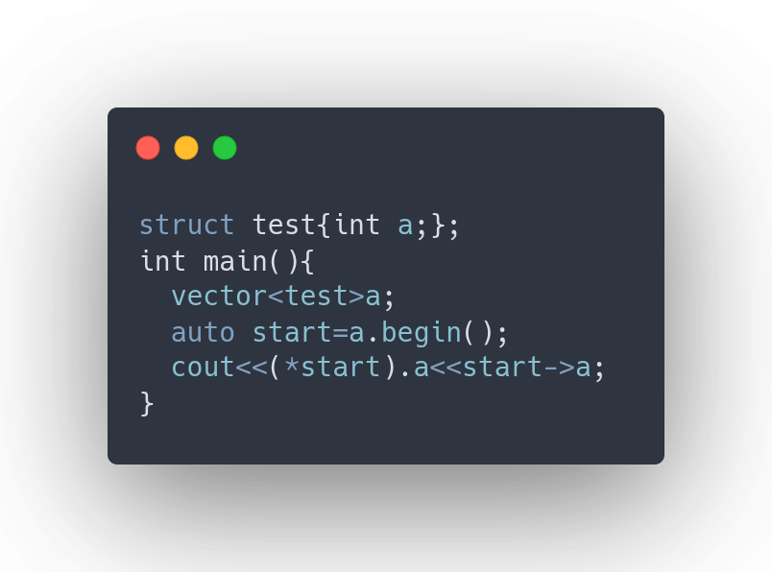
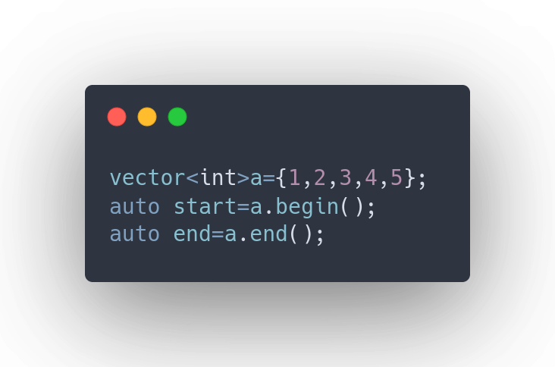
重学迭代器
大部分STL容器都有两个函数：
begin():返回该容器的开始迭代器
end():返回改容器的结束迭代器
迭代器是封装指针，所以可以通过指针的方式访问元素。

Slide 14
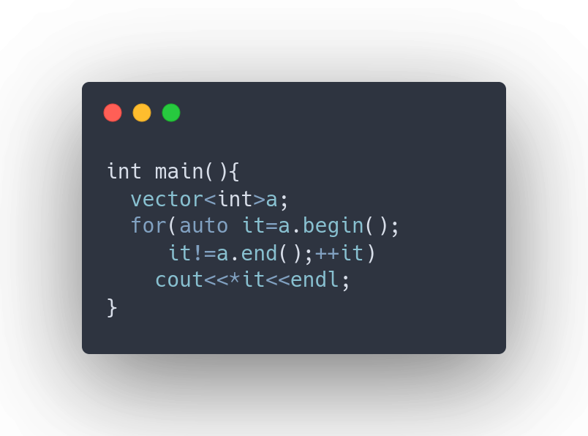
重学迭代器
运算：
迭代器重载了很多运算：
++it 访问该元素的上一个迭代器。
—it 访问改元素的下一个迭代器。
还有比如< > >= <= == !=运算符均支持
应用：遍历容器
以下代码使用迭代器遍历了一个vector<int>容器。

Slide 15
重学迭代器
Q：为什么我不能用下标遍历？
A：vector和string用下标比较好，但是set容器呢？任何容器都可以通过迭代器以线性的复杂度遍历。
Q：代码中循环的条件是it!=a.end()，为啥我每次都要执行一次end()而不能预先保存下来？
A：问的好，我们马上要讲。

Slide 16
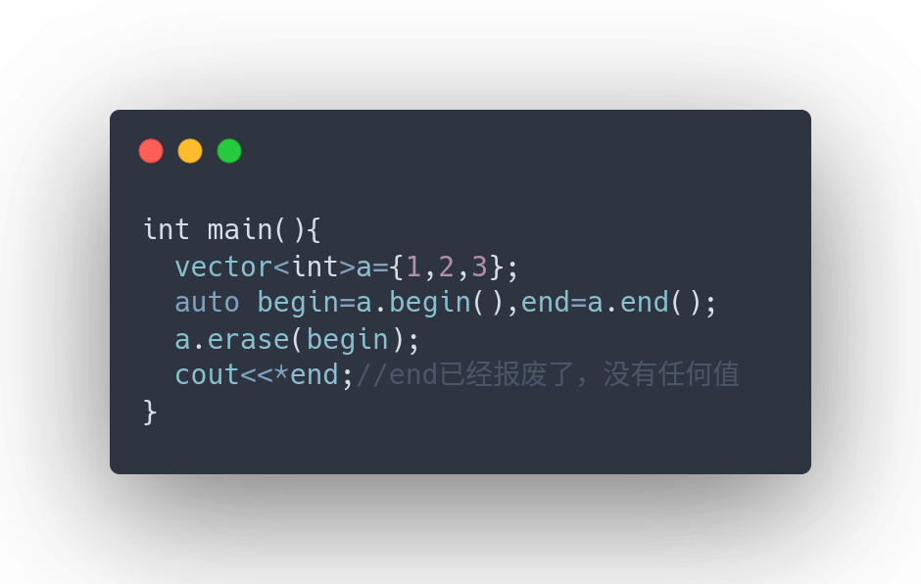
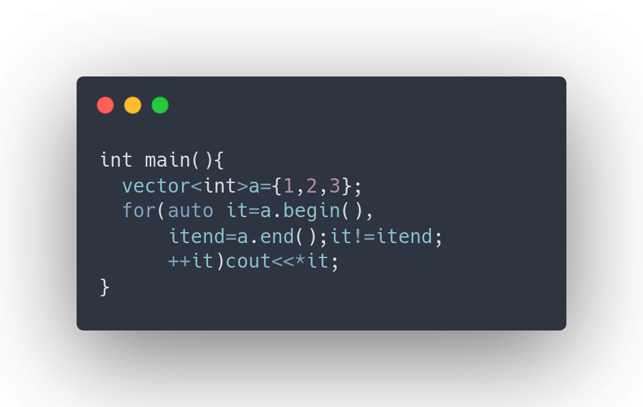
重学迭代器
迭代失效：
对于线性顺序的容器，修改前面的元素会导致这之后的元素全部失效。
包括删除、插入等等操作。
迭代失效：
这就是为什么我们每次都要重新获取一个end。
但是如果你的代码当中实在没有对于STL容器的修改操作，其实可以把刚才那段代码优化掉：

Slide 17
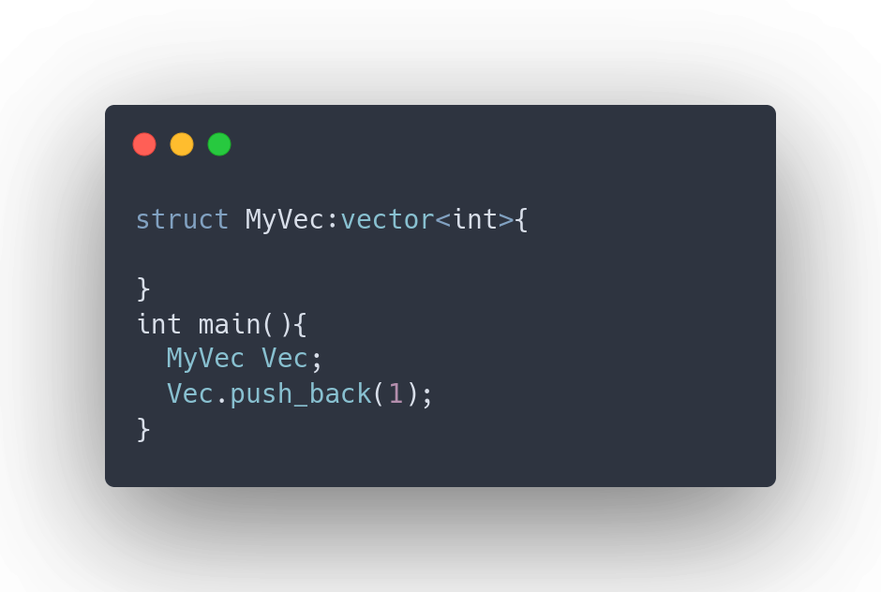
结构派生
什么是派生，为啥要派生？
派生(继承)是一个结构体对另外一个结构体/类的完全复制，并且对这个类本身进行一些改动。
我们看个例子，懂了就直接过。

Slide 18
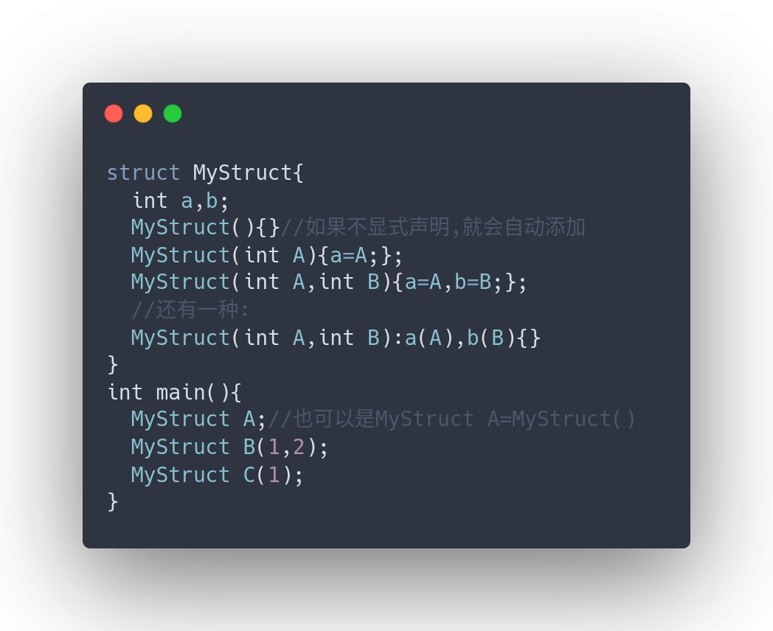
构造函数
构造函数可以构造结构体。
构造函数定义在结构体内，没有返回值，用来构造结构体内部。
具体看例子讲。
小Tip:
派生struct如果希望继承原来类/结构的空构造函数，应该使用：
MyStruct()=default;

Slide 19
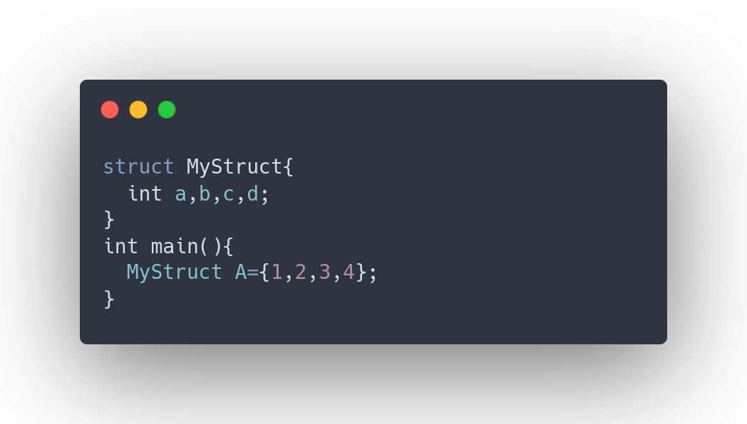
结构体快速构造
可以用{}的方式快速构造出一个结构体：

Slide 20
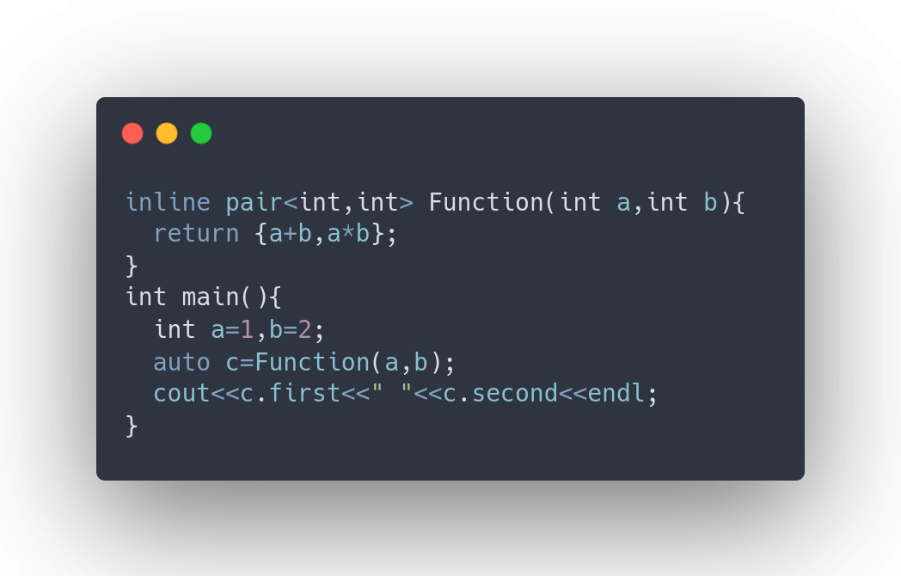
Std::pair
std::pair可以快速创建一组元素对
比如pair<int,int>就创建了一组int,int的元素对，其中的类型名可以随意修改，想访问其中的值可以使用.first和.second成员，看个例子：
小Tips：
pair的实现本质是结构体，所以支持如图的快速构造。
当pair插入set结构的时候，set将会以first元素为标准从小到大排序这些pair元素。（CSP-S 2021 T1）

Slide 21
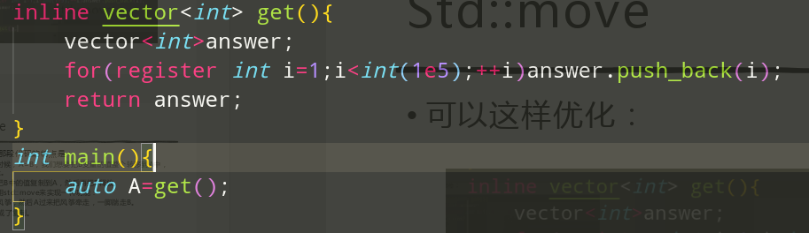
Std::move
优化这段代码：

Slide 22
Std::move
可以看到刚才那段代码的特点是：
在发生赋值的时候，A=B，我们想要把B变量的值整个转移到A中，然后抛弃B变量。
通常的方法是把B中的值复制到A，然后再把B释放。
但是我们可以用std::move来实现一种功能：
B放着一个风筝，然后A过来把风筝牵走，一脚踹走B。
这样就O(1)完成了复制。

Slide 23
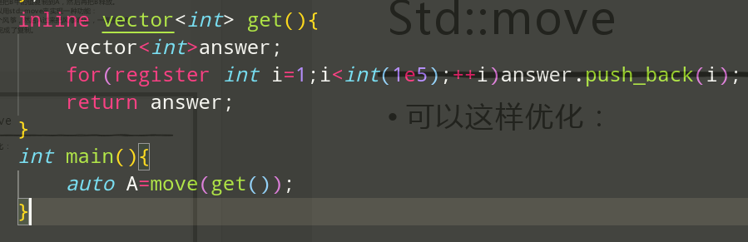
Std::move
可以这样优化：

Slide 24
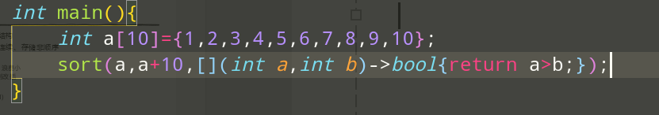
Lambda
Lambda是匿名函数
完整的写法非常复杂，但是我们可以只记一种常用的：
[](参数)->返回值{函数内容}
举例:sort的cmp

Slide 25
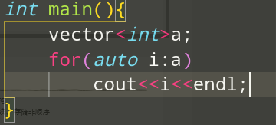
Range For
Range(范围) 顾名思义就是有范围的for
写法：for(类型名 变量名:数据结构)
通常用于遍历STL容器，变量名每次将会被赋值成容器内元素的值而不是所谓“下标”。

Slide 26
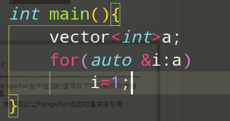
Range For
要注意的是，RangeFor当中返回的值修改了也不能修改容器中元素原来的值。
如果需要修改，我们可以让RangeFor返回的值变成引用：

Slide 27
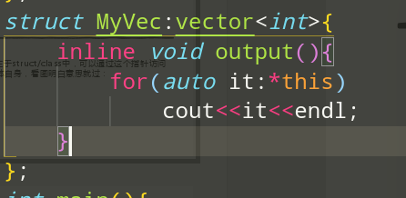
this
this是一个指针
this指针存在于struct/class中，可以通过这个指针访问 当前的结构体自身，看图明白意思就过：

Slide 28
链表
一种基础数据结构
特点：内存非连续、存储非顺序
算法优点：
内存非连续，浪费小
支持O(1)的删改插
缺点：
单点查询O(N)
手写容易爆

Slide 29
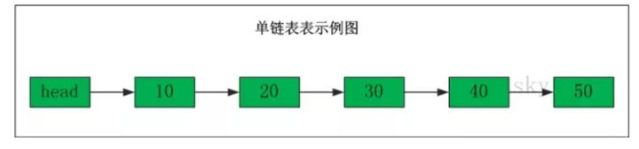
链表
原理
开一个头元素，指向第一个元素，第一个元素指向第二个元素，最终指向一个尾元素。
这保证了链表中只有访问上一个元素才可以访问下一个元素的特点。

Slide 30
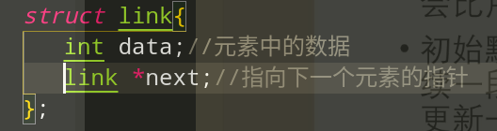
链表
实现
我们不手写链表，有更好的办法，但是还是看一看代码。

Slide 31
链表
操作
单点查询
假设查询第k个元素，从Head出发，统计一个count，每 经过一个点++count，count=k时的data就是结果。
单点删除
把该元素的上一个元素的指针指向该元素的下一个元素。

Slide 32
链表
操作
插入
把新元素位置前一个的指针指向新元素，新元素的指针指 向新元素的下一个元素。
排序
链表特点不适合排序，但是可以归并排序O(N Log N)

Slide 33
链表
单向链表
上文我们介绍的都是单向链表，上一个元素只能指向下一个元素，不能再往回倒退。
双向链表
可以考虑每个元素中开一个指向上一个元素的指针，可以在结构中双向查询。
双向链表支持O(1)的区间翻转操作，因为本身具有双向性。
环状链表
最后一个元素指向第一个元素，组成环状结构的链表。

Slide 34
链表
单向链表
上文我们介绍的都是单向链表，上一个元素只能指向下一个元素，不能再往回倒退。
双向链表
可以考虑每个元素中开一个指向上一个元素的指针，可以在结构中双向查询。
双向链表支持O(1)的区间翻转操作，因为本身具有双向性。
环状链表
最后一个元素指向第一个元素，组成环状结构的链表。

Slide 35
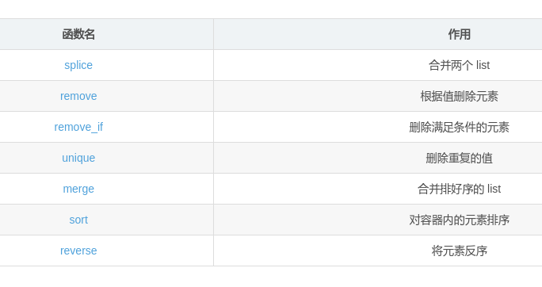
STL链表
STL中提供了std:list的模板，和其他容器的定义方法相同
这是一个双向链表，给出这些操作，大家可以自己去查阅资料。

Slide 36
STL链表
Q：list是双向链表，会多开一个指针占空间，我能不能开一个单向链表？
A：可以，std::forward_list模板是一个单向链表。但是要注意几个区别。
单向链表的迭代器不支持递减
单向链表提供一个before_begin()迭代器，因为它的操作是insert_after()和erase_after()，需要一个提前的迭代器。

Slide 37
STL链表
没有对STL链表给出代码解释，因为每个操作都很重要。
所以希望大家可以下课查阅资料自己试一试std::list和std::forward_list的每个操作，可以做到熟练使用。

Slide 38
正式内容(误)

